Slide 1
Presset ungdom

Slide 2

Dagsorden
Intro til forløbet
Fælles mål
Aktivitet - ordskyen
Første novelle
Afslutning

Slide 3
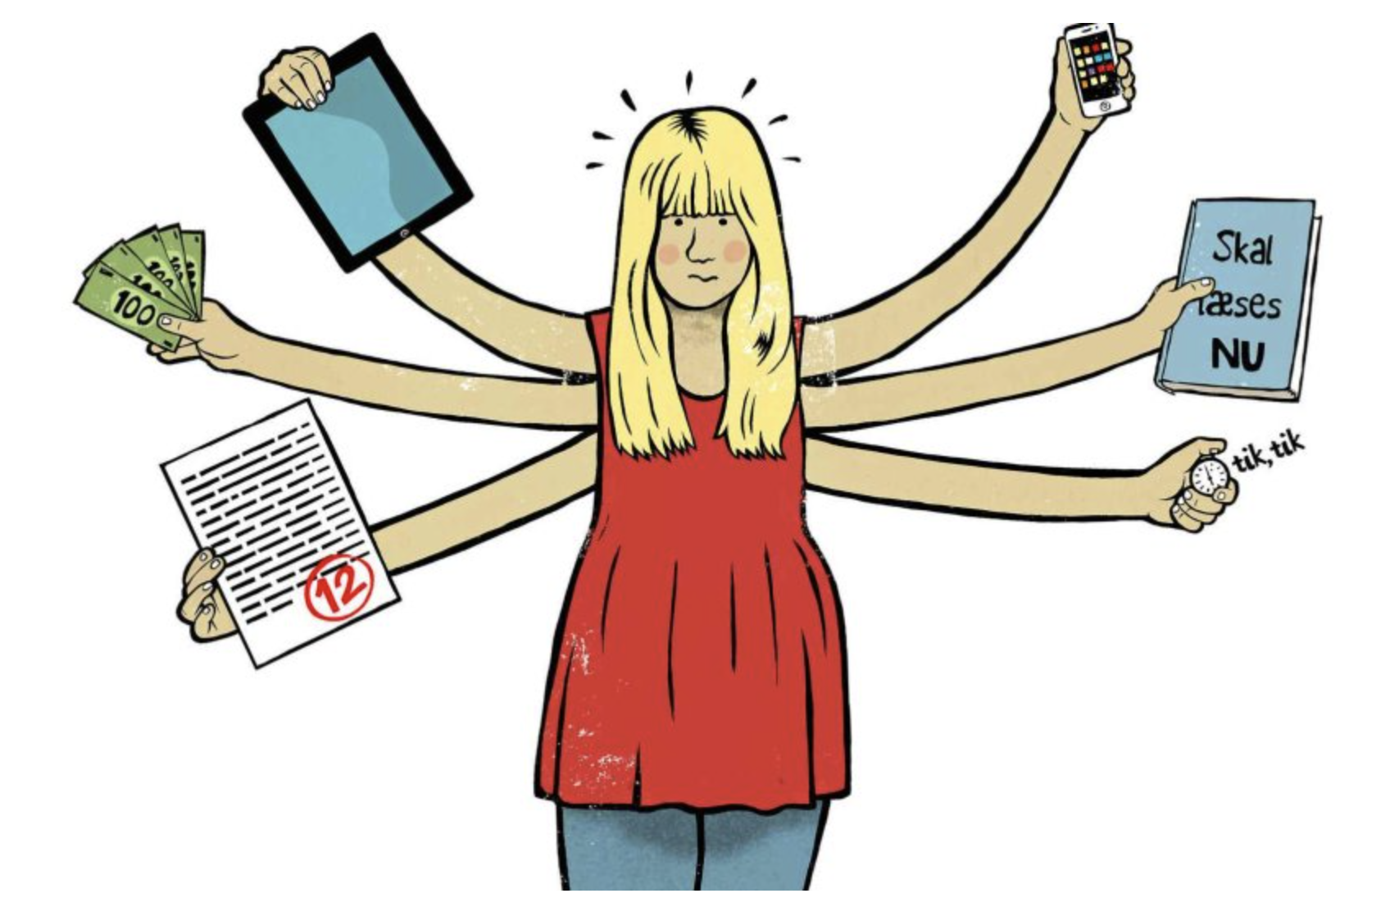
Intro til forløb - “Ungdom”
Fælles mål
Undersøgelse
Eleven kan gennemføre en målrettet analyse af en tekst.
Eleven har viden om analysemetoder og forståelsesstrategier.
Fortolkning
Eleven kan diskutere bud på et eller flere samlede udsagn på baggrund af undersøgelsen.
Eleven har viden om metoder til sammenstilling af undersøgelsens elementer.
Perspektivering
Eleven kan sætte teksten i relation til aktuelle problemstillinger.
Eleven har viden om metoder til at sætte tekster i relation til aktuelle problemstillinger.

Slide 4

Ordskyen
»Slap dog af,« sagde jeg, og mors hvide knoer sagde alt.
»Like brothers.«

Slide 5

Første novelle - “under pres(sure)”
Hvad tænker du, at novellen handler om ud fra titlen (tal med sidemakker)
Aktivitet: Læs og mærk
Skriv hvad dit første indtryk af teksten er:
Hvilke stemninger fornemmer du?
Hvilke følelser mærker du?
Hvilke indre billeder får du?
Aktivitet: Læs og følg spor
Markér spor i teksten:
Markér de steder som fortæller noget om James
Markér de steder, som fortæller noget om, hvordan Max har det
Markér de steder, hvor forfatteren bruger billedsprog
Opsamling på spor

Slide 6

Flere aktiviteter
Aktivitet: situation og betydning
Max kommer ud for en situation
Beskriv på et par linjer, hvad situationen i novellen er.
Skriv stikord til spørgsmålene her:
Synes du, at Max’ handlinger er uovervejede?
Synes du, at Max’ handlinger er selviske?
(egoistiske)
Hvad er Max’ dilemma?
Hvorfor siger Max ikke fra?
Hvordan er novellens situation et betydningsfuldt øjeblik?

Slide 7

Aktivitet - Tanker om teksten
Novellen Under pres(sure) viser, hvordan Max presses ud i en situation, som gør, at han mister kontrollen. Den giver os et indblik i, hvordan det føles for Max at være under pres, og hvad det gør ved ham.
Hvad vil forfatteren os?
I jeres gruppe skal I skrive, hvad I mener, forfatterens budskab med novellen er.
Hvorfor vælger forfatteren at slutte novellen med sætningen: “Ja, hviskede mor. Syge mennesker”?
Hvad siger novellen om at være ung nu til dags?
Hvad siger novellen om det at være menneske generelt?
Kan I genkende noget i novellen fra dit eget liv, fx situationen eller følelser, som enten Max eller James har mindet dig om.
FORMULER kort og præcist hvad novellen siger om “unge under pres” – formuleringen skal bruges til jeres fremlæggelse.

Slide 8

Sidste aktivitet for i dag
Aktivitet: fortæl om teksten
Lav en bookstagram
Du vælger selv, hvilket værktøj du vil lave bookstagrammen i, men den skal kunne printes ud i A3-format, når du er færdig.
Det kan også være, at I vælger at samle bookstagrammen elektronisk med adgang for hele klassen.
Hvad skal bookstagrammen indeholde:
Du skal vise centrale elementer fra novellen
Du skal give modtageren (os andre) indblik i novellens univers og stemning
Du skal bruge både tekst og billeder på den bookstagram
En præsentation af novellens personer
En præsentation af novellens situation
En præsentation af novellens bedste dialog
En præsentation af novellens bedste billedsprog
En præsentation af novellens budskab

Slide 9

Dagsorden
Arbejde med bookstagram
Præsentation af bookstagram
Løvens hule
Aktivitet: Tal om novellens tema
Opstart på anden novelle

Slide 10

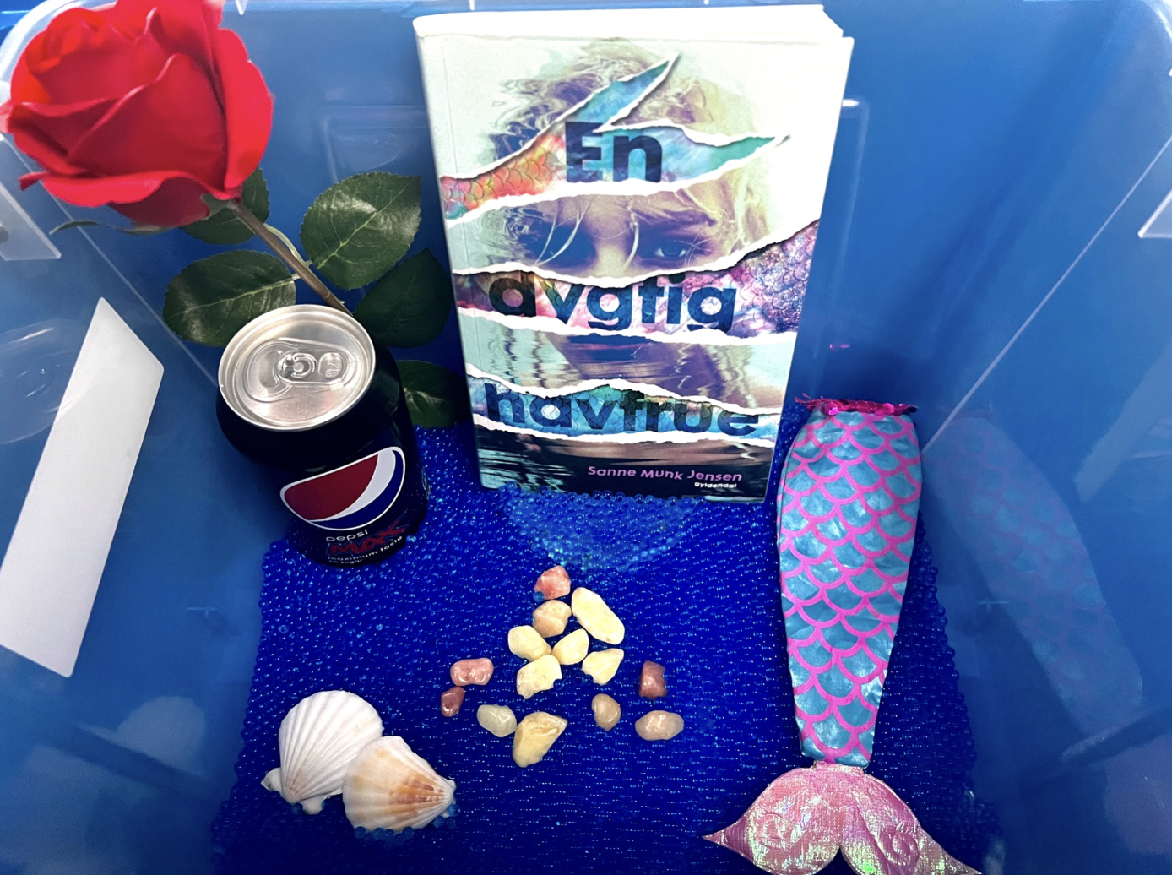
Bookstagram
Aktivitet: fortæl om teksten
Lav en bookstagram
I vælger selv, hvilket værktøj I vil lave bookstagrammen i, men den skal kunne printes ud i A3-format, når I er færdig.
Det kan også være, at I vælger at samle bookstagrammen elektronisk med adgang for hele klassen.
Hvad skal bookstagrammen indeholde:
Handlingen i novellen
Hvor foregår det? Hvem er med? Hvad sker der?
Personer/dyr i novellen
Husk navne, så man ved hvem der er hvem
Gør dem så detaljeret som muligt
Print billeder ud eller find på nettet
Stemning
Eks: alvorlig, uhyggelig, glad
Tema
Eks: kærlighed, venskab, jalousi
Vigtige informationer
Vælg det fra novellen, som I synes er det vigtigste for at modtagerne (os), ved hvad novellen handler om.

Slide 11
Fremlæggelser af bookstagram

Slide 12

Løvens hule
I skal i grupperne forberede en pitch på 20 sekunder, som handler om, hvorfor jeres klassekammerat skal læse denne novelle.
Pitch = en kort salgstale.

Slide 13
NU ER DET TID TIL LØVENS HULE

Slide 14

Dagsorden
Opstart på anden novelle
Aktivitet: Situation og betydning/flashbacks
Aktivitet: Tanker om teksten
Evt. opstart af booktrailer

Slide 15


Nu er det tid til en ny novelle
“»10 år er snart gået”
“Du har alt foran dig. Gymnasiet, så universitetet, måske en ph.d.”

Slide 16

Opstart på ny novelle “Nye udfordringer”
Ordforklaringer:
Positive træk:
Hvad man gør, som er gode ting
Negative træk:
Hvad man gør, som er dårlige ting
Hvad tænker du, at novellen handler om ud fra titlen - snak med sidemakker
Aktivitet: Læs og følg spor
I grupper af 4 skal I markére spor i teksten:
Nr. 1: Læser teksten
Nr. 2: Læser teksten med nr. 1.
Nr. 3: Markérer de steder, som fortæller noget om Anne
Nr. 4: Markérer de steder, som fortæller noget om morens positive træk og negative træk
HJÆLP HINANDEN UNDERVEJS

Slide 17

Aktivitet: situation og betydningsflashbacks
I grupper skal I
I novellen ‘Nye udfordringer’ står Anne i slutningen af 9. klasse og skal træffe en beslutning om, hvad hun skal efter folkeskolen. Anne presses af forældrenes forventninger, og den situation, læseren møder hende i, bliver afgørende for hendes videre liv. Nu skal I undersøge situationen og dens betydning nærmere.
Skriv stikord til spørgsmålene her:
Hvorfor vælger Anne, som hun gør?
Synes du, at Annes valg virker uovervejet?
Hvad synes du om Annes valg?
Hvilken betydning har novellens to flashbacks for Annes valg?

Slide 18
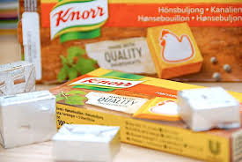
Barndommen som en maggiterning
Facts
Hvad er komposition?
Det betyder opbygning
Man taler ofte om indre og ydre komposition
Ydre det vi VED
Indre det vi skal tænke os til
Hvad er en maggiterning?
Maggiterninger hører hjemme i et køkken. En maggiterning er en lille, blød terning på et par centimeter. Den er et koncentrat af flere liter suppe, og den bruges her som et billede på det vigtige, der er tilbage, når alt overflødigt er kogt fra.
Aktivitet 1: Barndommen som en maggiterning Lav en planche i grupper
Skriv et kort resumé af det første flashback
Forklar forbindelsen: Anne+ mor+ andemor🦆.
Skriv i stikord, hvordan du vil karakterisere Annes mor i flashbacket (Hvordan er moren?)
Hvad synes I om farens reaktion på deres eftermiddag med andemor🦆.
Skriv i stikord, hvilken betydning morens job i udlandet får for Annes barndom.
Hvorfor får den situation, vi møder Anne i, hende til at tænke på netop oplevelsen med anden🦆?
Skriv i én sætning, hvad barndom er for Anne.
Opsamling

Slide 19
Eksempel på planche opdeling
flashback og 2. flashback
Det første flashback handler om…
Det andet flashback handler om…

Slide 20
Dagsorden
Flashback 2
Præsentation af begge flashbacks
Aktivitet: Tanker om teksten
Booktrailer

Slide 21
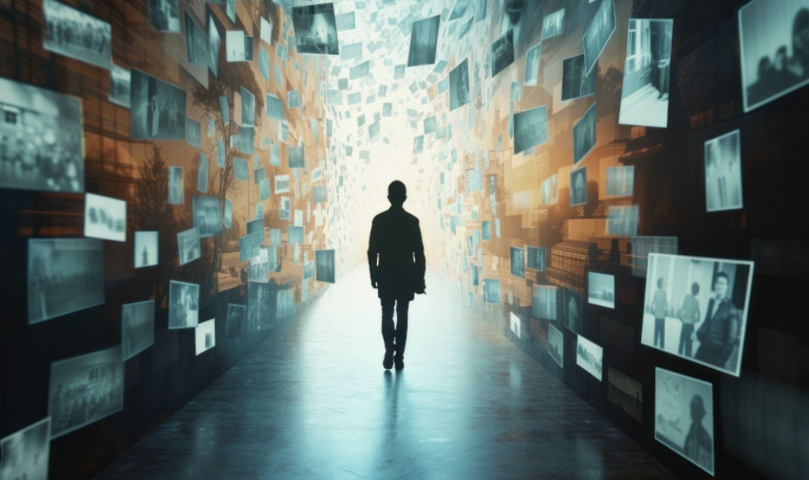
Flashback
Folkeskolen er piece of cake:
Novellens andet flashback er en oplevelse Anne havde for bare 110 minutter siden, da hun sidder i den situation, læseren møder hende i.
Skriv et kort resumé af andet flashback
Forklar forbindelsen mellem de lugte, Anne mærker, og den usikkerhed, Anne pludselig føler
Skriv i stikord, hvordan læreren reagerer ved mødet med Annes mor.
Hvorfor fornemmer Anne en lille sarkasme hos læreren?
Hvad synes I om, at der venter Anne en gave for alle 12-tallerne?
Hvorfor får den situation, vi møder Anne i, hende til at tænke på netop oplevelsen fra tidligere på dagen?
Ordforklaringer
Sarkasme = hånlig eller spydig bemærkning

Slide 22
Præsentation af flashback 1 og 2

Slide 23
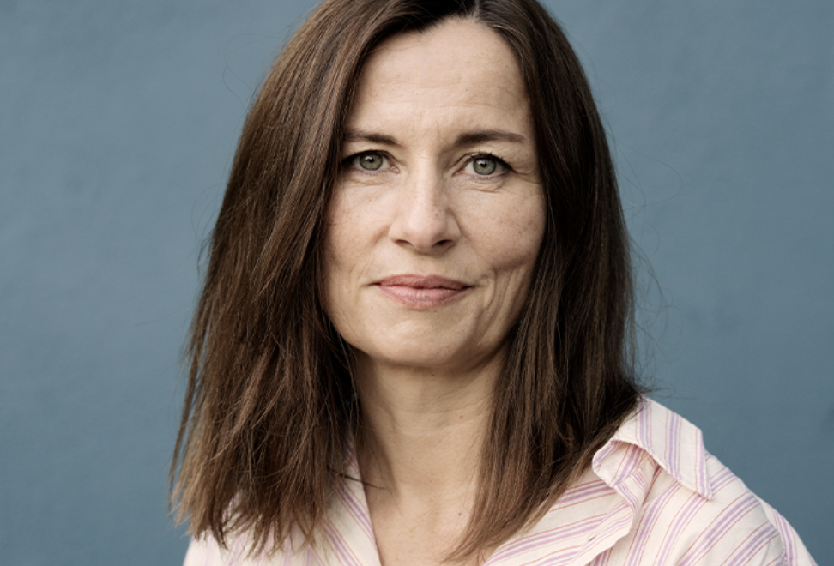
Aktivitet: Tanker om teksten
Hvad vil forfatteren os?
I denne aktivitet skal I nærme jer en fortolkning af teksten. I skal bruge jeres undersøgelser af teksten til at give et bud på, hvad forfatteren vil sige med teksten.
Skriv hvad I mener, forfatterens budskab med novellen er.
Hvorfor vælger forfatteren at slutte novellen med sætningen:
“Det betyder hår for altid, det ved man, når man får 12 i fransk”?
Hvilken tone er der i sætningen? Er det sarkastisk? Hård? Hånende? Eller noget helt andet?
Hvad siger novellen om det at være ungt menneske i dag?
Hvad siger novellen om det at være menneske - til alle tider?
Kan novellen lære dig noget om dig selv og dit liv?
Forfatter: Mette Vedsø

Slide 24
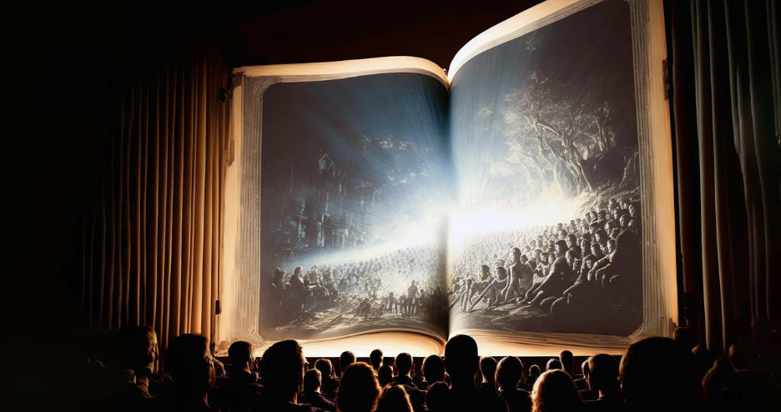
Booktrailer
Fremgangsmåde
I skal planlægge, hvilket indhold der skal være i booktrailerne.
Booktraileren skal indeholde:
1+2
Fotos af teksten og billeder som understøtter formidlingen.
Arbejde med at skabe spænding (musik, lydeffekter, oplæsning)
Novellesamlingen skal vises i slutningen, så seerne ved, hvilken novelle de skal kigge efter
12 minutter i dommedag - Mette Vedsø
3
Nævne fakta (forfatter, årstal, genre og målgruppe)
4
Det bedste citat
En præsentation af sætningen om, hvad barndom er ifølge Anne.
OBS:
Man kan lave den i Imovie (Mac), Wevideo (skoletube) eller CapCut)

Slide 25
Eksempler på booktrailer
https://www.youtube.com/watch?v=4giggSstYlQ
https://www.google.com/search?q=eksempel+p%C3%A5+booktrailer&oq=eksempel+p%C3%A5+booktrailer&gs_lcrp=EgZjaHJvbWUyBggAEEUYOTIJCAEQIRgKGKAB0gEINjQ1MmowajeoAgCwAgA&sourceid=chrome&ie=UTF-8#fpstate=ive&vld=cid:486a37f5,vid:XVi95YqN4BM,st:0

Slide 26
Dagsorden
Booktrailer skal færdiggøres
Feedback på jeres anmeldelser
Fremvisning
Aktivitet: brevkassen

Slide 27
Booktrailer
Fremgangsmåde
I skal planlægge, hvilket indhold der skal være i booktrailerne.
Booktraileren skal indeholde:
Fotos af teksten og billeder som understøtter formidlingen.
Nævne fakta (forfatter, årstal, genre og målgruppe)
Arbejde med at skabe spænding (musik, lydeffekter,
oplæsning)
Det bedste citat
En præsentation af sætningen om, hvad barndom er ifølge Anne.
Novellesamlingen skal vises i slutningen, så seerne ved, hvilken novelle de skal kigge efter
12 minutter i dommedag - Mette Vedsø
Den skal vare mellem 1-2 minutter
ALLE skal være med til at lave booktraileren (voiceover)
Vi skal godkende jeres arbejde, INDEN I filmer
OBS:
Man kan lave den i Imovie (Mac), Wevideo (Skoletube)

Slide 28
Fremvisning af booktrailers

Slide 29

Hvad er en brevkasse?
Sara & Monopolet
En brevkasse svarer på de problemstillinger, som læseren eller lytteren har.
Brevkassen forsøger at komme med gode råd og vejledning
Man kan være anonym
Brevkasser er for alle, der har et spørgsmål, et dilemma eller en bekymring, som de gerne vil have hjælp til at forstå eller løse.

Slide 30
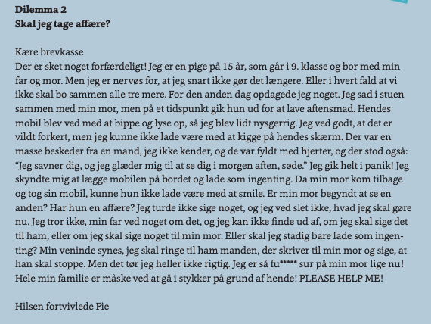

Slide 31
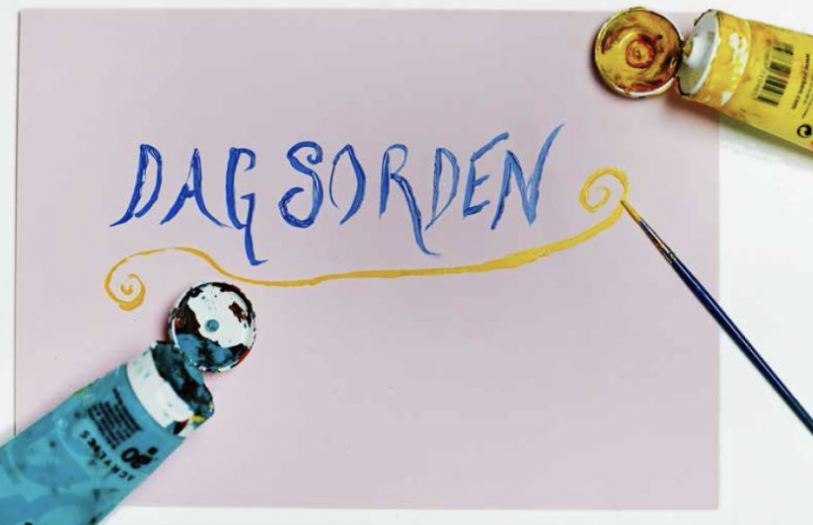
Dagsorden
Brevkasse
Aktivitet: skriv og svar på et dilemma
Dokumentar: “Presset ungdom”
Aktivitet: 3 gode råd

Slide 33

“Fortvivlede Fie”
Eksempler:
"Jeg kan godt forstå, at du føler dig usikker lige nu – det er helt normalt at blive i tvivl, når man står i en situation som din.
"Selvom det kan virke svært lige nu, er det vigtigt at huske, at små skridt kan gøre en stor forskel. Du er allerede på vej mod en positiv forandring ved at reflektere over situationen."
I skal i grupper (2 personer):
Forsøge at svare på dilemmaet
Sørge for at komme med de bedste råd til Fie
Man kan starte svaret ud med at skrive noget lignende “kære fortvivlede Fie”
Hvordan svarer man i en brevkasse?
Man er venlig og støttende
Respektfuld tone
Man er opmuntrende

Slide 34
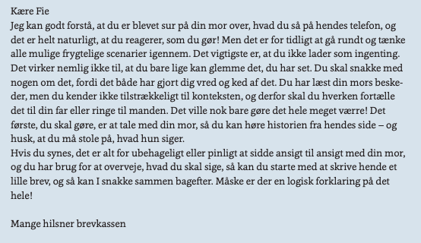

Slide 35

Brevkassen
Eksempel på brevkasse:
https://www.folkeskolen.dk/files/2022/04/06/Uv-materiale%20-%20Dilemmaer%20om%20ofre.pdf
I skal forestille jer, at i er en af novellens (nye udfordringer) personer, som står over for udfordringer og dilemmaer
Kære brevkasse…. Hvad skal jeg gøre?
Opgave:
Jeres opgave er, at I skal forestille jer at være Anne fra novellen. I skal udarbejde et dilemma, som Anne står overfor, på baggrund af det I får at vide om hende i novellen.
I skal til dette dilemma, skrive et brev, hvor problemstillingen, som Anne er i, er formuleret som et dilemma, som Anne søger en løsning på

Slide 36
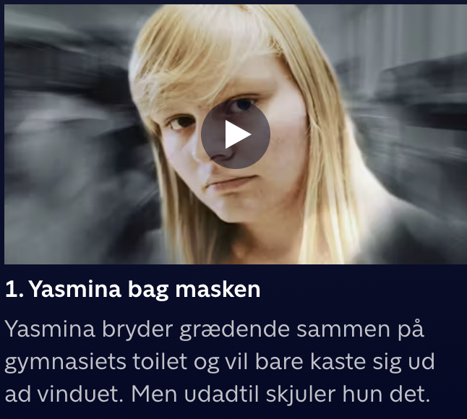
Dokumentar:
Presset ungdom
Vi ser første afsnit af dokumentaren “Presset ungdom”
Undervejs skal I tænke over, hvad sammenhængen mellem de to noveller og dokumentaren mon kan være?
Husk, der er ingen rigtige eller forkerte svar

Slide 37
Dokumentar: Presset ungdom
Snak med sidemakker:
Hvad sammenhængen mellem de to noveller og dokumentaren
Hvilket syn har dokumentaren omkring ungdommen? Er I enige, eller uenige? hvorfor, hvorfor ikke?
Hvad er JERES syn på ungdommen?
Hvad tænker I om, at det kun er piger, der står frem?

Slide 38

Aktivitet: Åben dialog
Føler du dig presset af samfundets forventninger?
Har du nogensinde følt dig presset af dine venner?
Har du nogensinde følt dig presset med skole?
Føler du, at der bliver sat for høje krav til dig i skolen?
Føler du, at der er en perfekthedskultur i samfundet?
Venstre side: NEJ Højre side: JA

Slide 39
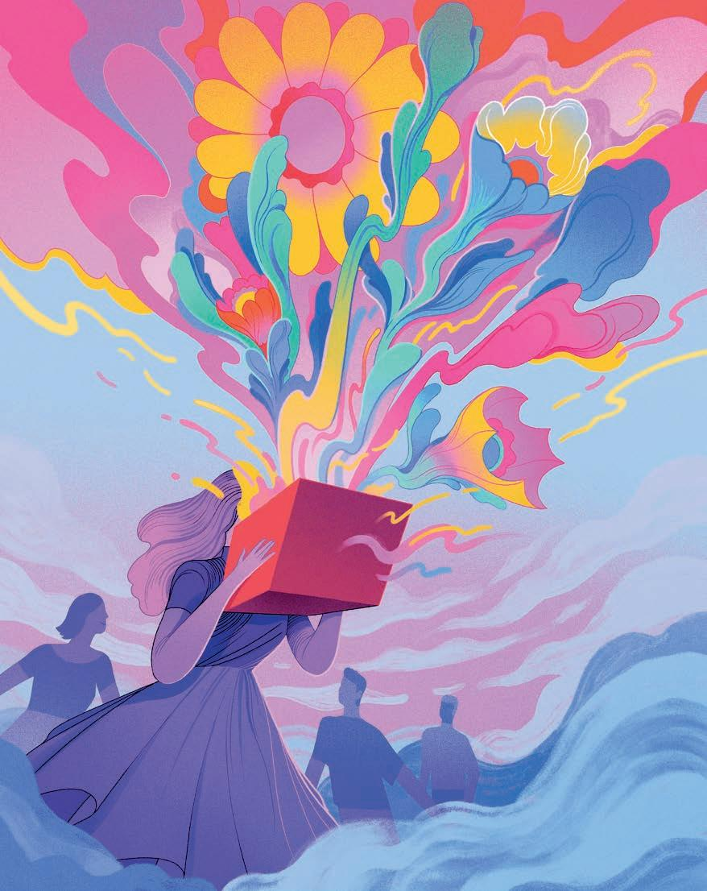
Aktivitet: 3 gode råd
To og to:
I skal udarbejde 3 råd, som I vil videregive til andre unge.
Det skal være råd man kan bruge, hvis man som ung føler sig presset.
Opsamling i plenum

Slide 40
Opsamling på fælles mål
Fælles mål
Undersøgelse
Eleven kan gennemføre en målrettet analyse af en tekst.
Eleven har viden om analysemetoder og forståelsesstrategier.
Fortolkning
Eleven kan diskutere bud på et eller flere samlede udsagn på baggrund af undersøgelsen.
Eleven har viden om metoder til sammenstilling af undersøgelsens elementer.
Perspektivering
Eleven kan sætte teksten i relation til aktuelle problemstillinger.
Eleven har viden om metoder til at sætte tekster i relation til aktuelle problemstillinger.

